Slide 1
المعمل الثاني: «طرق القياس في مختبر الأحياء الجزيئية»
«مقرر الأحياء الجزيئية»
251 حدق

Slide 2
أولا: الوحدات المستخدمة:
Prefix- | الصيغة العلمية | Decimal equivalents | Example Units
Kilo- (K) | = 10³ m | =1000 m | Kilogram(Kgm) or liter(L)
Milli-(m) | =10 ⁻³ m | =0.001 m | Milligram (mg) or Milliletre (mL)
Micro- (μ) | =10⁻⁶ m | =0.0000001 m | Microgram(μg) or Microliter (μL)
Nano- (n) | =10⁻⁹ m | =0.0000000001 m | Nanogram(ng) or Nanoliter (nL)
Pico- (p) | =10⁻¹² m | =0.0000000000001 m | Picogram (pg) or Picolitre (pL) or picomole (pm)

Slide 3
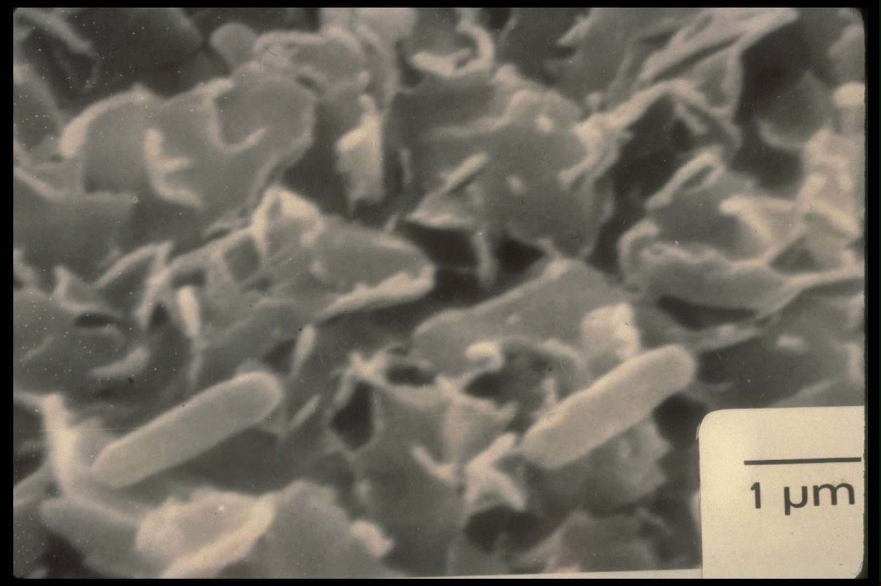
ما هو حجم الخلايا البكتيريه؟؟؟؟؟؟
بضعة ميكرونات

Slide 4
ثانياً: المصطلحات الهامة في البيولوجيا الجزيئية:
1- الوزن الجزيئي Molecular weight(MW ) والمول Mole(Mol):
الوزن الجزيئي للمركب هو مجموع الأوزان الذرية لكل العناصر المكونة للجزئء الواحد من المركب.
يمكن حسابه باستخدام الجدول الدوري للعناصر الكيميائية.
مثال 1: لحساب وزن 1 مول من الماء. ننظر إلى الصيغة الكيميائية له H₂O.
∴يساوي وزن ذرتين من الهيدروجين مضافاً إليه وزن ذره أكسجين
(2* 1.00797) + (1* 15.9994) = 18.01534 وحدة كتلة ذرية Atomic force unit (amu).
كمية الوزن الجزيئي بـالجرام لأي مركب تحتوي على 1 مول من المركب.
أي أن «الوزن بالجرام يساوي القيمة الرقمية للوزن الجزيئي».
الصيغة الجزيئية أو البنائيه تسمى ( Formula weight).
FeSO₄

Slide 5
لحساب الوزن الجزيئي نحتاج: الجدول الدوري للعناصرالكيميائية-آله حاسبه
1- الحصول على الجدول الدوري للعناصر الكيميائيه.
2- التعرف على العناصر المكونه للمركب.
مثل حمض الكبريتيك sulfuric acid صيغته البنائيه H₂SO₄
توضح عدد ونوع الذرات في المركب، وفيه 2 ذرة هيدروجين وذرة كبريت و4 ذرات أكسجين.
3-تحديد وتسجيل الوزن الذري لكل ذرة،الوزن الذري للهيدروجين= 1.0079 ولذرة الكبريت=32.6 ولذرة الأكسجين=15.9994.
4- يحسب الوزن الجزيئي لحمض الكبريتيك بضرب عدد ذرات الجزيء في الوزن الذري لكل ذره.
2*(1.0079)+1*(32.06)+4*(15.9994)= 49.8 وحدة كتلة ذريه

Slide 6
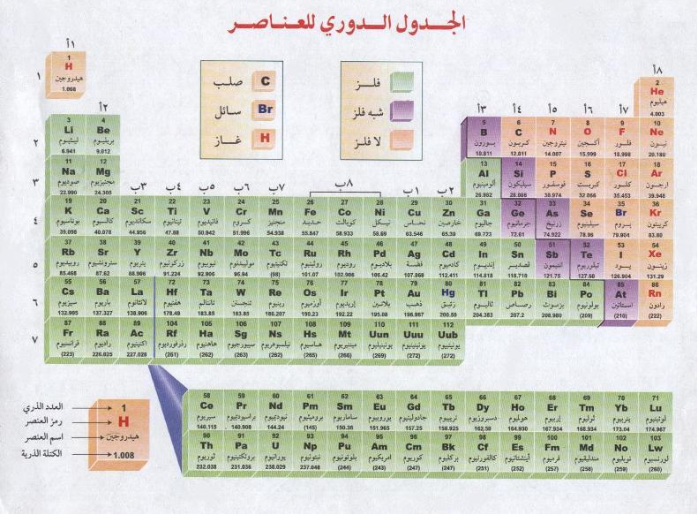

Slide 7
كم جراماً في المول؟
تختلف القيمه لكل مركب.
المول (mol): وزن المادة المذابة بالجرام (weight in grams) «مقسوم على الوزن الجزيئي (MW) للمادة.
Mole = $\frac{Weight in grams}{Molecular Weight (MW)}$
إذن : الوزن بالجرام = عدد المولات × الوزن الجزيئي
مثال 2: الصيغة البنائية او الكيميائية Formula weight لكلوريد البوتاسيوم هي KCl
الوزن الجزيئي لـ KCl = 39. 1 + 35. 45 = 74.55 (amu)

Slide 8
ماهو المحلول؟
هو خليط متجانس من المركبات حيث تظهر كل الجسيمات كجزيئات أو أيونات مفرده(مذيب+مذاب).
يمكن التعبير عن تركيز المحلول بعدة طرق، مثل:
1- المولارية (M) Molarity :
2- المولالية (m)Molality :
3- العيارية (N) Normality:
عللي:
يستخدم الماء المقطر Distilled waterعادة في تحضير المحاليل؟
يجب استخدام المحاليل المنظمة Buffers في جميع اختبارات الأحياء الجزيئية؟

Slide 9
2- المولارية (M) Molarity :
المولارية هي عدد مولات المذاب في لتر من المحلول.
المولار= عدد المولات/حجم المحلول باللتر.
الوحدة= مولار (M) = مول / لتر
Molar(mol/L) = $\frac{No. of Moles (mol)}{Liters (L)}$
مثال: المحلول ذو المولارية 1 مولار يحتوي على 1 مول من المادة المذابة في الحجم النهائي للمحلول.
لتحضير محلول 1 مولار من كلوريد البوتاسيوم KCl يوزن 74.55 جم ويذاب في 1 لتر من الماء المقطر DDW.
أي 74.55 جم من الملح في لتر من المحلول النهائي. أي أن الوزن المحسوب يذاب في حجم صغير من الماء ثم يكمل الحجم الكلي للمحلول إلى 1 لتر.
وهذا يختلف عن إضافة 74.55 جم إلى لتر من الماء.

Slide 10
أمثلة على المولارية:
1- ماهي مولارية 0.75مول من المذاب في 2.5لتر من المذيب؟
Molarity= 0.75 mol / 2.5=0.3 M
2- ماهي المولاريه لـ 40جم من هيدروكسيد الصوديوم NaOH المذابه في 2لتر من المذيب؟
المعلوم: الوزن بالجرام و حجم المحلول النهائي
1- نحول الجرامات إلى مولات. يحسب الوزن الجزيئي للمركب أولاً ثم نحسب المول .
الوزن الجزيئي للماده = 40جم /مول
إذن المول (mol)= عدد الجرامات / الوزن الجزيئي = 40جم /40 جم/مول = 1مول
2- نقسم عدد المولات / عدد اللترات.
المولارية = ½ مول / لتر = 0.5 مولار.

Slide 11
3- المولالية Molality (m):
هي عدد المولات من المذاب في الكيلوجرام الواحد من المذيب.
المولالية = عدد مولات المادة المذابة/ كتلة المذيب بالكيلوجرام.
الوحده=مول/ كجم
مثال: 1 مولال (1m) من محلول كلوريد الصوديوم NaCl يحتوي 1 مول من NaCl في الكيلوجرام الواحد من الماء.
أي الوزن بالجرام = المول × الوزن الجزيئي= 1 × 58.44= 58.44 جم
يضاف إلى 1000 مل من الماء المقطر DDW.

Slide 12
4- العيارية (النظامية) Normality (N):
أهم الطرق للتعبير عن تركيز المحلول، وتُستخدم عادة للأحماض Acids والقواعد Bases .
للربط بين كمية المذاب إلى الحجم الكلي للمحلول.
النورمالية N= عدد المكافآت الجرامية n / حجم المحلول باللتر.
فالمحلول الذي يبلغ تركيزه 1 عياري يعني أنّ كل واحد لتر من المحلول يحوي مكافيء جرامي واحد من المذاب
حيث n= للأحماض = عدد أيونات الهيدروجينH⁺ في الصيغة البنائية للحمض.
أما للقواعد n = عدد أيونات الهيدروكسيل OH⁻ في الصيغة البنائية للقاعدة.
هناك علاقة بين النورمالية (المعياريه) والمولالية والمولارية
النورمالية= المولارية × n
مثال: 3 مولار من H₂SO4 هو نفسه محلول 6 معياري من الحمض نفسه.
مثال: محلول 1 مولار من Ca(OH)₂ هو نفسه 2 معياري من القاعدة نفسها.

Slide 13
أمثلة الجرام المكافيء (e.q)أو n:
قيمة n | الحمض او القاعده
1 | حمض الهيدروكلوريك HCl
2 | هيدروكسيد الكالسيوم Ca(OH)₂
3 | حمض الفوسفوريك H₃PO₄
3 | حمض البوريك H₃BO₃
1 | حمض الخليك الثلجي CH₃COOH Glacial acetic acid

Slide 14
مثال على العيارية:
لتحضير محلول 1 عياري من هيدروكسيد الكالسيوم Ca(OH)₂.
المعلوم: الوزن الجزيئي = 74.09 وقيمة العيارية = 1 عياري
بالتعويض في : المعيارية = المولارية × n
المولارية = المعيارية/ n = ½ مول /لتر
الوزن بالجرام = المول × الوزن الجزيئي = ½ × 74.09 = 37.05 جم / لتر.
هكذا يضاف ½ مول الى لتر المذيب للحصول على 1 عياري من هيدروكسيد الكالسيوم Ca(OH) ₂

Slide 15
المحاليل والتخفيفات Solutions and Dilutions
5- المحلول الأساس أو المحاليل المخزنة Stock Solutions:
يحضر المحلول الأساسي عادة ويجب تخفيفه للحصول على التركيز النهائي المطلوب للعمل.
تعريف:هو المحلول المركز (له تركيز عالي) الذي يتم تخفيفه عادة إلى تركيزات أقل للحصول على محلول العمل الذي يتم استخدامه في الاختبارات.
يرمز لها عادة بـ nX وn= 1،2،3،...
مثل: 5X يماثل خمس مرات من قوة تركيز محلول العمل؛ ويخفف بنقل 1 جزء من المحلول المخزن إلى 5 أجزاء من المحلول النهائي.
مثال: يخلط 100 مل من محلول مخزن 5X و 400مل من ماء مزدوج التقطير (DDW)Double Distilled Water. يعطي محلول 1X.
ماهو محلول 10X solution؟
هو محلول مخزن بتركيز 10 مرات أعلى من محلول العمل.
لعمل محلول 1X من محلول مخزن 10X، يتم التخفيف لعشر مرات 10-fold dilution.
مثال: محلول 1X (TE) Tris-EDTA (Ethylene-diamine tetra-acetic acid)من محلول مخزن 10X TE يساوي 100 مل من الأخير يخفف في حجم نهائي 1 لترمن الماء.

Slide 16
العمليات الحسابية التي تتم على المحلول الأساس Stock Solution
تصف المعادلة التالية المحددات المختلفة:
C1*V1 = C2*V2
$\frac{C2}{C1}$ = $\frac{V1}{V2}$
حيث:
C1: تركيز المحلول الأساسي (قبل التخفيف) مولار
V1: حجم المحلول الأساسي بالملل
C2: تركيز المحلول النهائي (بعد التخفيف) مولار
V2: حجم المحلول النهائي بالملل
عادة يكون حجم المحلول الأساسي V1 (المطلوب للوصول إلى تركيز نهائي محدد بإضافة الماء DDW) هو المجهول لذلك نعوض بالمعادلة التالية:
$$V1=\frac{C2∗V2}{C1}$$
V1= [V2 X C2]/C1

Slide 17
تحضير التخفيفات من المحلول الأساس Making Dilutions from Stock solution:
إذا كان لديك محلول سكروز،وكان المذيب هو الماء .
بحجم V1 وتركيز C1
فإن كمية السكروز(الكتلة) = الحجم * التركيز= V1*C1
مثلا: الحجم 0.2 لتر والتركيز (50%)50 جم /لتر
V1*C1= 0.2 لتر* 50جم/لتر = 10جم من السكروز.
إذا أردنا تخفيف هذا المحلول إلى تركيز أقل بإضافة كمية أكبر من الماء وبالتالي الوصول إلى حجم أكبر من المحلول V2، فما هي كمية السكروز الموجودة في المحلول؟
C2*V1=C1*V2
C2= C1*V2/V1
C2= 10/2 = 5% (جم/لتر)

Slide 18
تحضير التخفيفات من المحلول الأساس Making Dilutions from Stock solution:
عند تحضير المحاليل لا بد من توحيد الوحدة المستخدمه لكل من :الحجم والوزن والتركيز في نفس المعادلة.
مثال: من الخطأ كتابة المعادلة في الصورة التاليه:
V1(160ملل)* C1(160ملجم/لتر)= V1(المجهول)*C2(المطلوب 3جم/لتر))
الصورة الصحيحة:
V1(160ملل)* C1(160ملجم/ملل× 1000)= V1(المجهول)*C2(المطلوب 3جم× 1000/لتر× 1000))

Slide 19
توحيد وحدات الحجم والوزن والتركيز في المحاليل
التركيز | الوزن | الحجم
جم/مل gm/mL | جم | مل
جم/لتر Gm/L | جم | لتر
كجم/مل Kg/mL | كجم | مل
كجم/لتر Kg/L | كجم | لتر
ملجم/مل Mg/mL | ملجم | ملل
ميكروجرام/ميكرولتر Ug/uL | ميكروجرام | ميكرولتر
نانوجرام/ميكرولتر Ng/ul | نانوجرام | ميكرولتر

Slide 20
المحاليل والتخفيفات Solutions and Dilutions
ماهو الفرق بين المحلولين كل منهما 1% (حجم/حجم) (v/v) و (وزن/حجم) (w/v)؟
المحلول الأول (حجم/حجم) 1% : أي ان نسبة المادة الكيميائية السائلة هي 1% من حجم المحلول الكلي.
مثال: محلول الجليسرول 1% سيحتوي 1 مل من الجليسرول في حجم نهائي 100مل.
المحلول الثاني (وزن/حجم) 1%: أي أن المادة الكيميائية تكون في صورة صلبة حيث يعني محلول 1% منها ؛إضافة ا جم من المادة في 100مل.
مثال:محلول (SDS)Sodium Dodecyl Sulphate 1% سيتكون من 1 جم من SDS في حجم نهائي 100 مل.

Slide 21
«أسئـــلة»
ماهو الميكرولتر Microliter؟
يرمز له (ul) ويماثل 1/1000000 لتر أو 1/1000 مل.
لديك 200 ul من محلول عينة الحمض النووي DNA ومحلول 3 مولار من محلول أسيتات الصوديوم NaOAc وترغبين في تحضير محلول من الحمض النووي DNA إلى 0.3 مولار من NaOAc لكن بإضافة العينة إلى الأخير سيتأثر الحجم الكلي للمحلول.
X هو كمية محلول أسيتات الصوديوم اللازم إضافتها= d[V1 + X]
d= عامل التخفيف (مثلا التحويل من 3مولار إلى 0.3 مولار فالتخفيف هو 1/10 ).
V= الحجم الابتدائي للمحلول.
X= كمية المحلول المركز التي سيتم إضافتها.

Slide 22
«أســئلـــة»
نسبة المحلول Percent solution:
قد يتكون المحلول من نسبة (وزن/وزن) أو نسبة (وزن/حجم).
المحلول النسبي إما أن يتكون من «x» عدد الجرامات من المركب في 100 جرام من المذابsolute ؛ أو «x»عدد جرامات المركب في 100 مل من المذاب، على التوالي.
Specific Gravity = wt/vol

Slide 23
«أســـئلة الواجب»
أجيبي عن السؤال التالي:
محلول مائي من كرومات البوتاسيوم K₂Cr₂O₇ تركيزه 0.25 مولار.
احسب الحجم اللازم أخذه من المحلول المركز للحصول على 250 ملل من المحلول ذو تركيز 0.01 مولار ؟؟

Slide 24
«اسئلة الواجب»
احسبي كمية Tris [Tris(Hydroxymethyl)Aminomethane]المطلوبة لتحضير 500مل من 1مولار من المحلول المخزن. علماً بأن الوزن الجزيئي= 121.14 (amu).
احسبي كمية EDTA (Ethylene-diamine tetra-acetic acid) المطلوبة لتحضير 500مل من محلول مخزن 0.5مولار. وزن الصيغة البنائية FW= 372.2
ملاحظة: عادة تضاف الـEDTA إلى الماء مزدوج التقطير ويضبط الـ pH عند 8 عادة باستخدام هيدروكسيد الصوديوم NaOH pellets 10جم ثم ترشح وتعقم بالأوتوكلاف.
Notes:
What is Tris meaning?
Tris
From Wikipedia, the free encyclopedia
Jump to: navigation, search
Tris IUPAC name[hide]
2-Amino-2-hydroxymethyl-propane-1,3-diol
Other names[hide]
TRIS, Tris, Tris base, Tris buffer, TrizmaTM, Trisamine, THAM, Tromethamine, Trometamol, Tromethane
Identifiers CAS number 77-86-1 ^{Y} PubChem 6503 ChemSpider 6257 ^{Y} UNII 023C2WHX2V ^{Y} KEGG D00396 ^{N} RTECS number TY2900000 SMILES
[show]
OCC(N)(CO)CO
InChI
[show]
InChI=1S/C4H11NO3/c5-4(1-6,2-7)3-8/h6-8H,1-3,5H2 ^{Y} Key: LENZDBCJOHFCAS-UHFFFAOYSA-N ^{Y} InChI=1/C4H11NO3/c5-4(1-6,2-7)3-8/h6-8H,1-3,5H2 Key: LENZDBCJOHFCAS-UHFFFAOYAN
Properties Molecular formula C₄H₁₁NO₃ Molar mass 121.14 g mol⁻¹ Appearance White crystalline powder Melting point >175-176°C (448-449 K)
Boiling point 219°C (492 K)
Solubility in water ~50 g/100 ml (25°C) in water Acidity (pK_{a}) 8.30 Hazards MSDS External MSDS R-phrases R36, R37, R38. S-phrases S26, S36. NFPA 704
0
2
0
Flash point Non-flammable N(what is this?) (verify) Except where noted otherwise, data are given for materials in their standard state (at 25 °C, 100 kPa) Infobox references This article is about the chemical compound. For other uses, see Tris (disambiguation).
Tris (also known as THAM) is an abbreviation of the organic compound known as tris(hydroxymethyl)aminomethane, with the formula (HOCH₂)₃CNH₂. Tris is extensively used in biochemistry and molecular biology.^{[1]} In biochemistry, tris is widely used as a component of buffer solutions, such as in TAE and TBE buffer, especially for solutions of nucleic acids. It is a primary amine and thus undergoes the reactions associated with typical amines, e.g. condensations with aldehydes.
Contents
[hide]
1 Buffering features
1.1 Buffer details
1.2 Buffer inhibition
2 Preparation
3 Uses
3.1 Medical
4 See also
5 References
Buffering features
Tris has a pK_{a} of 8.06, which implies that the buffer has an effective pH range between 7.0 and 9.2.
Buffer details
The pK_{a} declines approximately 0.03 units per degree Celsius rise in temperature.^{[2][3]}
Silver-containing single-junction pH electrodes (e.g., silver chloride electrode) are incompatible with Tris (Ag-tris precipitation clogs the junction). Double-junction electrodes are resistant to this problem, and non-silver containing electrodes are immune.
A common variant of tris is tris-Cl, the acid salt. When titrated to when pH = pKa with the corresponding counterion (OH- for tris-HCl, H+ for tris base) they have equivalent concentrations. However, the molecular weights are different and must be correctly accounted for in order to arrive at the expected buffer strength.
Buffer inhibition
It is reported that Tris inhibits a number of enzymes ^{[4][5]}, and therefore, it should be used with care when studying proteins.
Preparation
Tris is prepared in two steps from nitromethane via the intermediate (HOCH₂)₃CNO₂. Reduction of the latter gives tris(hydroxymethyl)aminomethane.^{[6]}
Uses
The useful buffer range for tris (7-9) coincides with the typical physiological pH of most living organisms. This, and its low cost, make tris one of the most common buffers used in the biology/biochemistry lab. Tris is also used as a primary standard to standardize acid solutions for chemical analysis.
Medical
Tris (usually known as THAM in this context) is used as alternative to sodium bicarbonate in the treatment of metabolic acidosis.^{[7]}
See also
MOPS
HEPES
MES
Common buffer compounds used in biology
References
^ Gomori, G., Preparation of Buffers for Use in Enzyme Studies. Methods Enzymology., 1, 138-146 (1955).
^ El-Harakany, A.A.; Abdel Halima, F.M. and Barakat, A.O. (1984). "Dissociation constants and related thermodynamic quantities of the protonated acid form of tris-(hydroxymethyl)-aminomethane in mixtures of 2-methoxyethanol and water at different temperatures". J. Electroanal. Chem. 162 (1-2): 285–305. doi:10.1016/S0022-0728(84)80171-0.
^ Vega, C.A.; Butler, R.A. et al. (1985). "Thermodynamics of the Dissociation of Protonated Tris(hydroxymethy1)aminomethane in 25 and 50 wt % 2-Propanol from 5 to 45 °C". J. Chem. Eng. Data 30: 376–379. doi:10.1021/je00042a003.
^ Desmarais, WT; et al. (2002). "The 1.20 Å resolution crystal structure of the aminopeptidase from Aeromonas proteolytica complexed with Tris: A tale of buffer inhibition". Structure 10 (8): 1063–1072. doi:10.1016/S0969-2126(02)00810-9. PMID 12176384.
^ Ghalanbor, Z; et al. (2008). "Binding of Tris to Bacillus licheniformis alpha-amylase can affect its starch hydrolysis activity.". Protein Peptide Lett. 15 (2): 212–214. doi:10.2174/092986608783489616. PMID 18289113.
^ Markofsky, Sheldon B. (2000). Nitro Compounds, Aliphatic. doi:10.1002/14356007.a17_401.
^ Kallet, RH; Jasmer RM, Luce JM et al. (2000). "The treatment of acidosis in acute lung injury with tris-hydroxymethyl aminomethane (THAM)". American Journal of Respiratory and Critical Care Medicine 161 (4): 1149–1153. PMID 10764304.
Retrieved from "http://en.wikipedia.org/wiki/Tris"
Categories: Polyols | Amines | Buffers

Slide 25
«أمثلــه»
احسبي كمية β-mercaptophenol المطلوبة في 15مل من محلول الاستخلاص للحصول على تركيز 10mM .
تتوفر هذا الماده في صورة صلبة بتركيز 98% (وزن/وزن).
FW= 78.13.
احسبي الحجم الكلي للمحلول المطلوب للوصول إلى محلول بتركيز 80% من 100مل من تركيز 95% من الإيثانول ETOH .
لديك 300 ulمن الحمض النووي DNA في محلول منظم TE Buffer. ترغبين في إضافة ملح إليه ليترسب وينفصل عن الشوائب ولديك محلول 3مولار من أسيتات الصوديوم. عليك أن تحصلي على محلول 0.3مولار من الأسيتات مع الحمض النووي.

